Slide 1
Verbindung zum Raspberry Pi
Youri Böhler - IBM

Slide 2
Inhalt
0. Grundbefehle für Terminal
Allgemeine Hinweise
User Computer mit Raspberry verbinden (ohne separaten Monitor)
Mit Terminal/SSH (Secure Shell)
Mit Remote Desktop
IP ausfindig machen
Mit separatem Monitor
Übung: Versionen Check
Firmware Version:
OS-release:
Node.js Version:
NodeRed Version:

Slide 3
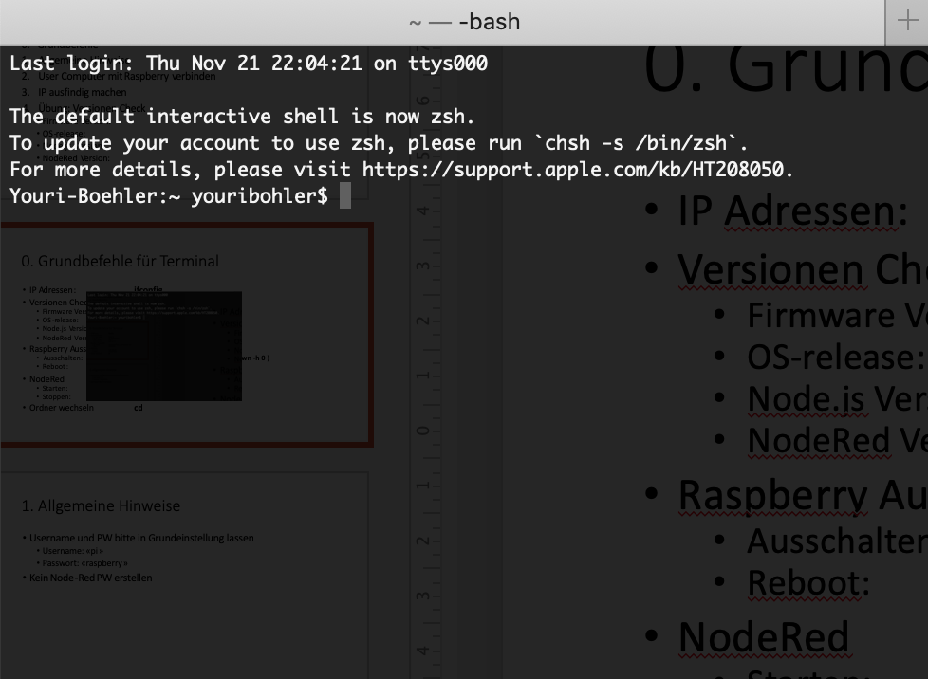
0. Grundbefehle für Terminal
IP Adressen: ifconfig
Versionen Check
Firmware Version : uname –a
OS-release: cat /etc/os-release
Node.js Version: node -v
NodeRed Version: node-red –v
Raspberry Ausschalten
Ausschalten: sudo poweroff (oder sudo shutdown -h 0 )
Reboot: sudo reboot
NodeRed
Starten: node-red-start
Stoppen: node-red-stop
Ordner wechseln cd

Slide 4
1. Allgemeine Hinweise & Empfehlungen
Username und PW bitte in Grundeinstellung lassen
Username: «pi»
Passwort: «raspberry»
Kein Node-Red PW erstellen

Slide 5

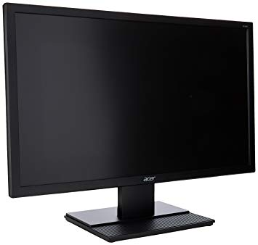
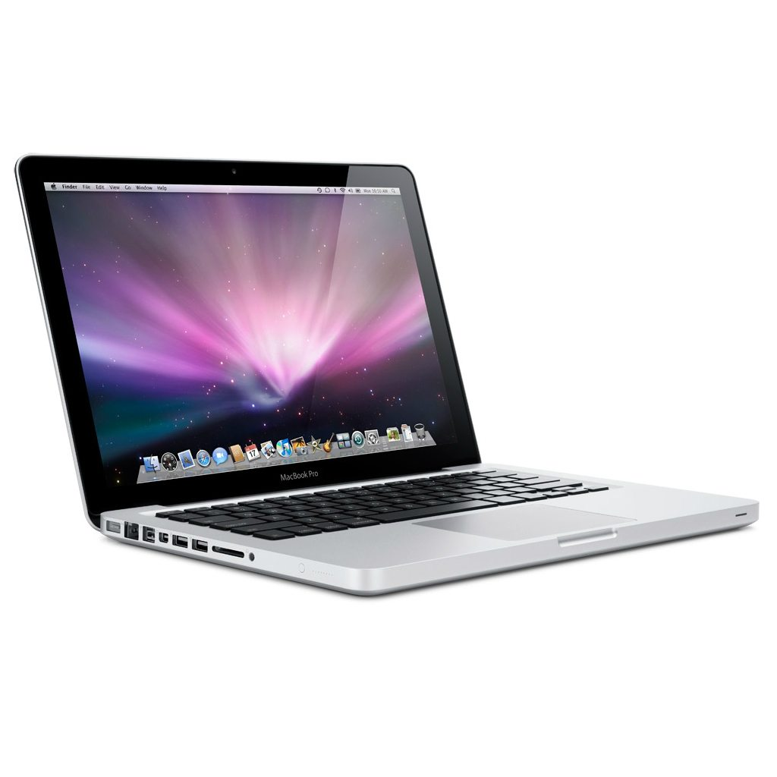
2. User Computer mit Raspberry verbinden → Übersicht

Slide 6
2. User Computer mit Raspberry verbinden (ohne separaten Monitor) → Mit Terminal/SHH
IP oder Hostname sollte bekannt sein: z.B. 192.168.0.1 (Falls IP-Adresse nicht bekannt siehe Kapitel 3)
User Computer mit RaspberryPi verbinden (via LAN-Kabel oder gleiches WLAN-Netz)
SSH-Verbindung zum RaspberryPi herstellen. Wobei die SSH Verbindung je nach Betriebssystem unterschiedlich ist:
Chrome AddOn (unabhängig vom Betriebssystem )
Google Suche nach «add on ssh» und installieren
ssh pi@«IP-Adresse»
PW eingeben
Terminal (für Mac User)
«Terminal» im Finder suchen und öffnen
ssh pi@«IP-Adresse»
PW eingeben
PuTTY (für Windows User)
PuTTY installieren und öffnen
Via ssh Verbindung auf die «IP-Adresse» verbinden
PW eingeben

Slide 7
2. User Computer mit Raspberry verbinden (ohne separaten Monitor) → Mit Remote Desktop
IP oder Hostname sollte bekannt sein: z.B. 192.168.0.1 (Falls IP-Adresse nicht bekannt siehe Kapitel 3)
User Computer mit RaspberryPi verbinden (via LAN-Kabel oder gleiches WLAN-Netz)
Remote Desktop: VNC Verbindung
VNC Viewer muss zuvor auf dem RaspberryPi enabled sein → Terminal RaspberryPI: vncserver :1
Auf User Computer VNC Viewer öffnen
Im Eingabefeld «IP-Adresse-RaspberryPi:5901» eingeben z.B. “192.168.0.104:5901”
Alternative zum VNC Viewer kann für Mac-User mit «Connect to Server» die Verbindung hergestellt werden
Finder öffnen
Über «Go» → «Connect to Server»
Im Eingabefeld «vnc:// IP-Adresse-RaspberryPi:5901» eingeben z.B. “vnc://192.168.0.104:5901”

Slide 8
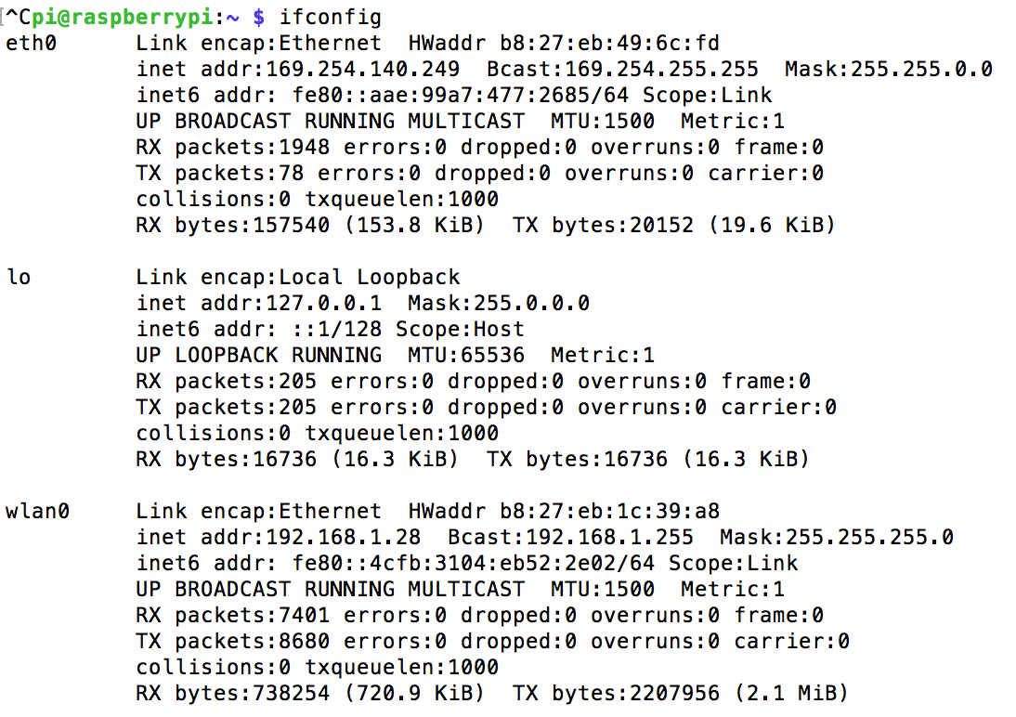
3. IP ausfindig machen (mit separatem Monitor)
Hinweise
Die IP über das WLAN wird in der Regel dynamisch verteilt
Einfacher ist, wenn ein statische IP verliehen wird
Beim erstmaligen SetUp muss das RaspberryPi an einen Bildschirm angeschlossen werden um die IP (statisch und/oder WLAN) herauszufinden
Vorgehen
Raspberry an einen separaten Monitor und die Stromversorgung anschliessen
Terminal auf dem Raspberry öffnen
Terminalbefehl auf dem RaspberryPi: ifconfig
IP auslesen
Eth0 = statisch IP-Adresse
Wlan0= Wlan IP-Adresse

Slide 9
3 User Computer mit Raspberry verbinden
→ IP ausfindig machen
Vorgehen
RaspberryPi mit User Computer verbinden
Via LAN: Mit LAN Kabel User Computer und RaspberryPi verbinden
Via WLAN: User Computer und RaspberryPi verbinden sollten im gleichen Netzwerk sein
Terminalbefehl auf dem RaspberryPi: ifconfig
IP auslesen
Eth0 = statisch IP-Adresse
Wlan0= Wlan IP-Adresse

Slide 10
4. Übung
Firmware Version?
OS-release?
Node.js Version?
NodeRed Version?
NodeRed starten?

